Slide 1
模拟与数字电路
Analog and Digital Circuits
11_锁存器与触发器

Slide 2
内容提纲
时序逻辑电路特点
锁存器
触发器
锁存器和触发器的动态特性
模拟与数字电路 — 锁存器与触发器
Notes:
教学基本要求
1、掌握锁存器、触发器的电路结构和工作原理
2、熟练掌握SR触发器、JK触发器、D触发器及T 触发器的逻辑功能
3、正确理解锁存器、触发器的动态特性

Slide 3
时序逻辑电路
任意时刻电路的输出不仅与该时刻的输入有关，还与之前的输入有关
时序电路结构特点：含有记忆电路和反馈路径
记忆单元电路：锁存器和触发器
组合
电路
输入
输出
记忆电路
时钟
模拟与数字电路 — 锁存器与触发器
Notes:
其特点为：
① 逻辑电路通常包括组合电路和记忆电路两部分，记忆电路是必不可少的；
② 电路的输出不仅决定于当时的输入，而且与过去的输入有关，有记忆能力。

Slide 4
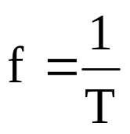
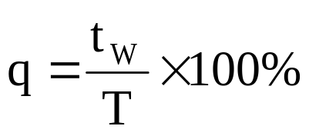
时钟信号
周期性的脉冲信号，也称时钟脉冲(CP)，简称时钟，用于控制记忆单元状态更新的时机
  参数：周期T，频率 f ，脉冲宽度t_{W} ，占空比q
  有效时机：高电平、低电平、上升沿或下降沿
t_{W}
高电平
上升沿
CP
低电平
T
下升沿
模拟与数字电路 — 锁存器与触发器

Slide 5
锁存器和触发器
具有记忆功能的逻辑单元电路，是构成时序电路的基石，又称为记忆单元、存储单元或状态单元
两者共同点：记忆功能
  具有两个能自行保持的稳定状态，可用来存储一位二值信息
  在输入信号作用下可更新状态
两者不同点：更新时机
  锁存器对时钟的电平敏感，在有效电平期间更新状态
  触发器对时钟的边沿敏感，在有效边沿瞬间更新状态
D
Q
C
Q
D锁存器
D
Q
C
Q
D触发器
模拟与数字电路 — 锁存器与触发器
Notes:
锁存器和触发器都是具有存储功能的逻辑电路，是构成时序电路的基本逻辑单元。每个锁存器或触发器都能存储1位二值信息。
锁存器是对脉冲电平敏感的电路，它们在一定电平作用下改变状态。
触发器是对时钟脉冲边沿敏感的电路，它们在时钟脉冲的上升沿或下降沿作用下改变状态。
触发器按逻辑功能分类有D触发器、JK触发器、T（T‘）触发器和SR触发器。它们的功能可用特性表、特性方程和状态图来描述。触发器的电路结构与逻辑功能没有必然联系。

Slide 6
基本SR锁存器
电路结构
  利用反馈实现记忆
  利用R、S更新状态
逻辑符号
Q
Q
0
1
0
1
0
1
R
Q
S
Q
Q
S
Q
R
Q
S
Q
R
S
Q
S
Q
Q
R
Q
Q
Q
R
R
S
模拟与数字电路 — 锁存器与触发器

Slide 7
基本SR锁存器工作原理
现态：R、S作用前Q端的状态，记为Q^{n}
次态：R、S作用后Q端的状态，记为Q^{n+1}
当R=0，S=0时,
Q^{n+1} = Q^{n} (状态不变)
0
0
0
1
R
R
Q
Q
1
0
S
Q
0
1
R
Q
Q
Q
S
1
S
0
0
0
Q^{n} =0，
Q^{n+1} =0
Q^{n} =1，
Q^{n+1} =1
模拟与数字电路 — 锁存器与触发器

Slide 8
基本SR锁存器工作原理 (续1)
当R=1，S=0时
当R=0，S=1时
Q^{n+1} =0（清0）
Q^{n+1} =1（置1）
1
0
0
1
R
R
Q
Q
x
x
S
Q
x
x
R
Q
Q
Q
S
1
S
0
0
1
当R、S都恢复到0后，锁存器新的状态保持不变
模拟与数字电路 — 锁存器与触发器

Slide 9
基本SR锁存器工作原理 (续2)
当R=1，S=1时，Q^{n+1} = Q^{n+1} = 0
当R 、S同时回到0后，锁存器最终状态不能确定
1
0
0
?
R
R
Q
Q
x
0
S
Q
x
0
R
Q
Q
Q
S
0
S
?
1
0
在实际应用中，应避免R和S同时为1，即要求满足约束条件：SR = 0
模拟与数字电路 — 锁存器与触发器

Slide 10
基本SR锁存器特性
特性表
R
Q
S
Q
S | R | Q^{n+1} | 说明
0 | 0 | Q^{n} | 保持
0 | 1 | 0 | 清0
1 | 0 | 1 | 置1
1 | 1 | 0* | 禁止
R
Q
S
Q
特性表
S | R | Q^{n+1} | 说明
0 | 0 | 1* | 禁止
0 | 1 | 1 | 置1
1 | 0 | 0 | 清0
1 | 1 | Q^{n} | 保持
S
Q
S
Q
R
Q
R
Q
模拟与数字电路 — 锁存器与触发器

Slide 11
基本SR锁存器特性(续)
两个激励输入端
  R：Reset，复位/置0/清0，有效时，Q=0，Q=1
  S：Set，置位/置1，有效时，Q=1，Q=0
  存在约束条件，要求R和S不能同时有效
  对于或非门实现的SR锁存器，高电平有效，SR = 0
  对于与非门实现的SR锁存器，低电平有效的，R+S = 1
锁存器状态更新不受时间控制
  激励输入可以随时更新状态
S
Q
R
Q
S
Q
R
Q
模拟与数字电路 — 锁存器与触发器

Slide 12
示例─基本SR锁存器波形图
已知激励输入，作出输出波形
S
Q
R
Q
置1
保持
清0
置1
不定
S
R
Q
Q
模拟与数字电路 — 锁存器与触发器

Slide 13
示例─基本SR锁存器应用
开关去抖动电路
  运用基本SR锁存器，消除因机械开关触点抖动所引起的干扰脉冲的输出
VCC
Rc
Q
S
S
R
R
Rc
Q
VCC
模拟与数字电路 — 锁存器与触发器

Slide 14
门控SR锁存器
增加门控(Gated)信号，使得激励输入信号更新锁存器状态的时机可以受控
G₃
G₁
R
S
Q
Q
C
C
R
Q
Q
逻辑符号
S
G₂
G₄
当C=0时: 锁存器状态保持不变，不受R、S影响
当C=1时: 与基本SR锁存器功能相同
模拟与数字电路 — 锁存器与触发器

Slide 15
门控SR锁存器特性
特性表
S
Q
C | S | R | Q^{n+1} | 说明
0 | x | x | Q^{n} | 保持
1 | 0 | 0 | Q^{n} | 保持
1 | 0 | 1 | 0 | 清0
1 | 1 | 0 | 1 | 置1
1 | 1 | 1 | x | 禁止
C
R
Q
锁存器状态可以随激励输入变化发生多次翻转
  在C有效(高电平)期间，R和S的变化将引起输出状态的变化
激励输入约束条件(SR = 0)仍然存在
模拟与数字电路 — 锁存器与触发器

Slide 16
示例─门控SR锁存器波形图
已知激励和控制输入，作出相应的输出波形(设初态为0)
S
Q
C
R
Q
C
S
R
Q
模拟与数字电路 — 锁存器与触发器

Slide 17
D锁存器
D
Q
Q
C
Q
C
Q
逻辑符号
D
特性表
C | D | Q^{n+1} | 说明
0 | x | Q^{n} | 保持
1 | x | D | 跟随
在C有效(电平有效)期间，D的变化将引起锁存器状态多次翻转
模拟与数字电路 — 锁存器与触发器

Slide 18
示例─D锁存器波形图
已知激励和控制输入，作出相应输出波形 (设初态为0)
D
Q
C
Q
D
C
Q
保持 跟随 保持 跟随 保持
模拟与数字电路 — 锁存器与触发器

Slide 19
D触发器
特性表(a)
只在时钟信号的上升沿或下降沿变化瞬间，根据输入信号更新状态
  最多一次翻转
在其他时间状态保持不变
C D Q^{n+1}
D
Q
x D
C
Q
x x Q^{n}
(a)
D
Q
特性表(b)
Q
C D Q^{n+1}
C
(b)
x D
逻辑符号
x x Q^{n}
模拟与数字电路 — 锁存器与触发器

Slide 20
示例─D触发器波形图
C
D
D
Q_{F}
D
C
Q_{F}
D
D
Q_{L}
Q_{L}
C
C
如果在C高电平期间D不变化，则两者行为相同
如果改成低电平和下降沿有效的器件，波形如何？
模拟与数字电路 — 锁存器与触发器

Slide 21
主从结构D触发器
当C=1时，主锁存器M随D变化而变化，从锁存器S保持原先状态不变
当C从1变为0(下降沿)时，主锁存器M锁存此时D的值，从锁存器S按M状态更新
D
Q
C
Q
主锁存器
M
从锁存器
S
Q₁
D
D
D
Q
C
C
Q
C
模拟与数字电路 — 锁存器与触发器

Slide 22
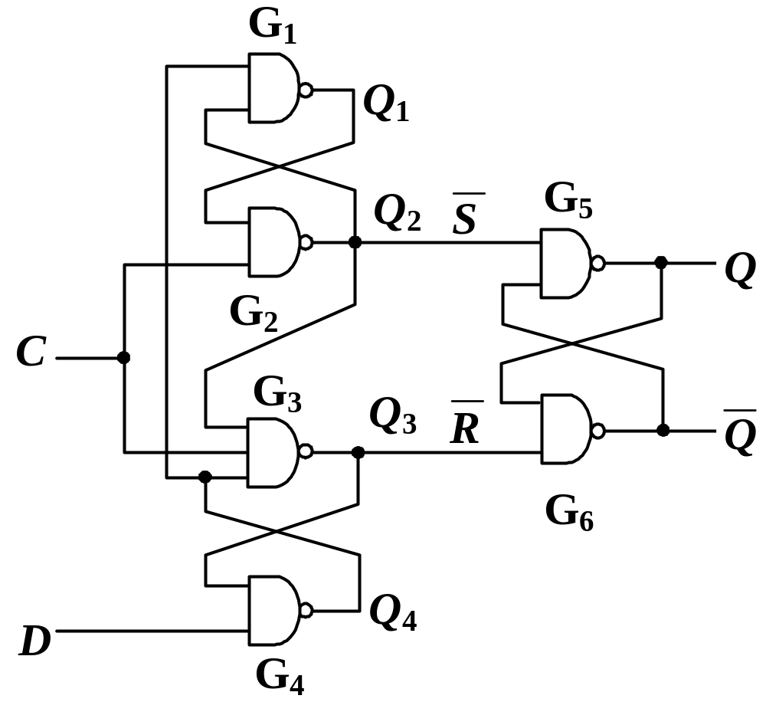
维持阻塞结构D触发器
D
Q
当C=0时
  Q2=1，Q3=1，Q、Q保持
  Q4=D，Q1=D
触发器为状态更新作好准备
C
Q
D
1
0
1
D
模拟与数字电路 — 锁存器与触发器

Slide 23
维持阻塞结构D触发器(续1)
D
Q
C由0变为1时
若Q4=1，Q1=0，即D=0，则
  Q3=0, Q2=1
  Q3=0, 将Q置0，封锁G4，随后D的变化不影响Q
C
Q
0
0
1
1
0
1
0
置0维持线
置1阻塞线
1
0
模拟与数字电路 — 锁存器与触发器

Slide 24
维持阻塞结构D触发器(续2)
D
Q
C由0变为1时
若Q4=0，Q1=1，即D=1，则
  Q3=1, Q2=0
  Q2=0, 将Q置1，封锁G1、G3 ，维持Q，阻止随后D的变化影响Q
置0阻塞线
C
Q
1
置1维持线
1
1
0
0
1
0
1
模拟与数字电路 — 锁存器与触发器

Slide 25
触发器逻辑功能
在时钟信号有效边沿(上升沿或下降沿)，触发器根据输入信号更新状态
  现态：时钟信号有效边沿前触发器的状态，记为Q^{n}
  次态：时钟信号有效边沿后触发器的状态，记为Q^{n+1}
触发器的逻辑功能是指次态与现态和输入信号之间的逻辑关系
  描述方法：特性表(真值表)、特性方程(逻辑表达式) 、状态图(状态转换图) 、硬件描述语言（HDL）
触发器按逻辑功能分类：D触发器、 T触发器、JK触发器、SR触发器
模拟与数字电路 — 锁存器与触发器

Slide 26
D触发器
特性表
D
Q
D
Q
D | Q^{n} | Q^{n+1} | 说明
0 | 0 | 0 | 清0
0 | 1 | 0
1 | 0 | 1 | 置1
1 | 1 | 1
Q
Q
逻辑符号
D=1
D=0
0
1
D=1
特性方程
Q^{n+1} = D
D=0
状态图
模拟与数字电路 — 锁存器与触发器

Slide 27
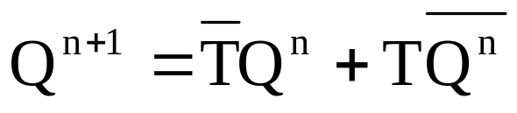
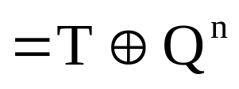
T触发器
特性表
T
Q
T
Q
T | Q^{n} | Q^{n+1} | 说明
0 | 0 | 0 | 保持
0 | 1 | 1
1 | 0 | 1 | 翻转
1 | 1 | 0
Q
Q
逻辑符号
T=1
特性方程
T=0
0
1
T=0
T=1
状态图
模拟与数字电路 — 锁存器与触发器

Slide 28
JK触发器
特性表
J
Q
J
Q
J | K | Q^{n} | Q^{n+1} | 说明
0 | 0 | 0 | 0 | 保持
0 | 0 | 1 | 1
0 | 1 | 0 | 0 | 清0
0 | 1 | 1 | 0
1 | 0 | 0 | 1 | 置1
1 | 0 | 1 | 1
1 | 1 | 0 | 1 | 翻转
1 | 1 | 1 | 0
K
Q
K
Q
逻辑符号
Q^{n+1}
JK
Q^{n}
00
01
11
10
0
0
0
1
1
1
1
0
0
1
特性方程
Q^{n+1} = J Q^{n} + KQ^{n}
模拟与数字电路 — 锁存器与触发器

Slide 29
JK触发器 (续)
特性表
J
Q
J
Q
J | K | Q^{n} | Q^{n+1} | 说明
0 | 0 | 0 | 0 | 保持
0 | 0 | 1 | 1
0 | 1 | 0 | 0 | 清0
0 | 1 | 1 | 0
1 | 0 | 0 | 1 | 置1
1 | 0 | 1 | 1
1 | 1 | 0 | 1 | 翻转
1 | 1 | 1 | 0
K
Q
K
Q
逻辑符号
J=1, K=x
J=0
K=x
J=x
K=0
0
1
J=x, K=1
状态图
模拟与数字电路 — 锁存器与触发器

Slide 30
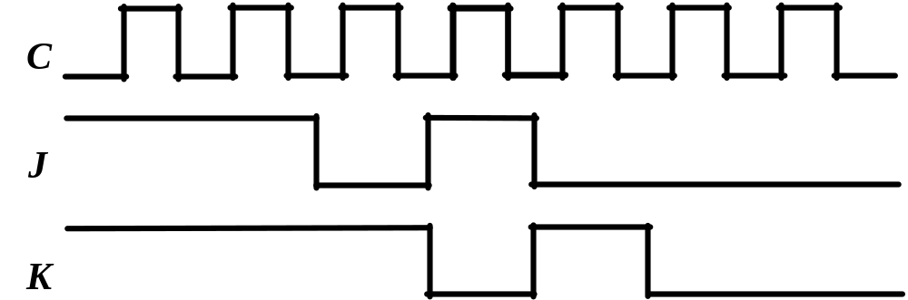
示例─JK触发器波形图
画出输出波形(设初态为0)
J
Q
K
Q
模拟与数字电路 — 锁存器与触发器

Slide 31
触发器逻辑功能转换
利用某种功能触发器来构造不同功能的触发器
  根据两种触发器的特性方程，求解转换电路的逻辑函数式
转换
电路
A
触发器
X
Q
Y
B
Q
C
模拟与数字电路 — 锁存器与触发器

Slide 32
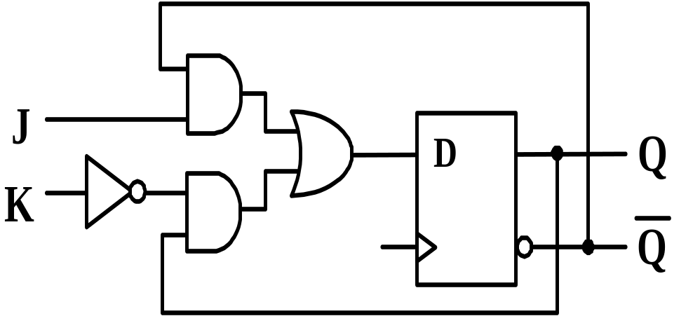
D触发器构成JK触发器
Q^{n+1} = D
J
组合
电路
D
Q
K
Q
Q^{n+1} = J Q^{n} + K Q^{n}
D = J Q^{n} + K Q^{n}
J
Q
K
Q
模拟与数字电路 — 锁存器与触发器

Slide 33
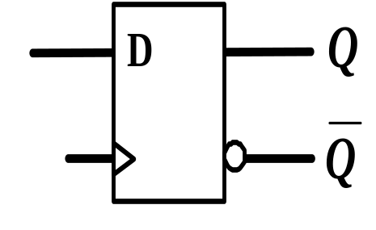
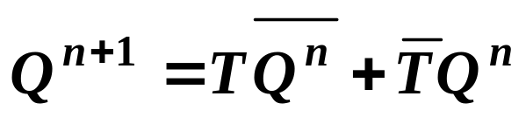
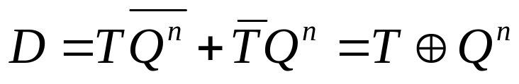
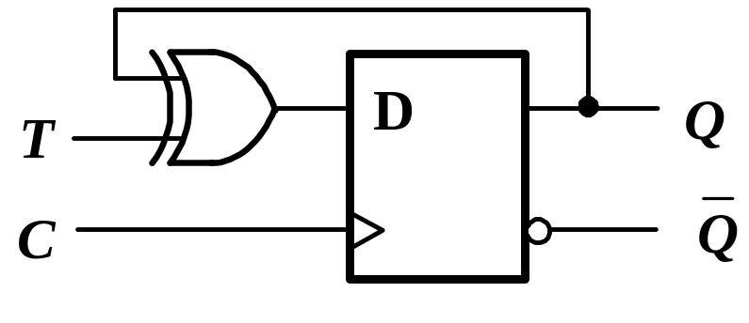
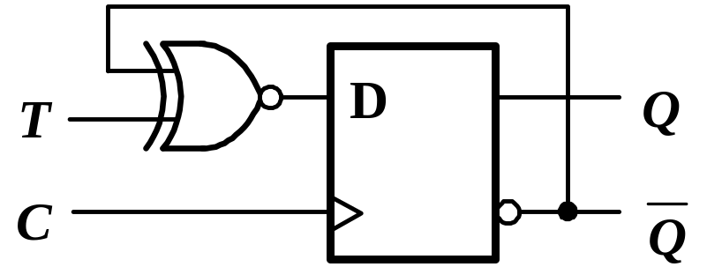
D触发器构成T触发器
T
Q
Q^{n+1} = D
T
组合
电路
Q
模拟与数字电路 — 锁存器与触发器

Slide 34
JK触发器构成其他触发器
构成D触发器
  J=D，K=D
构成T触发器
  J=K=T
JK触发器特性表
Q^{n+1} = D
J | K | Q^{n} | Q^{n+1} | 说明
0 | 0 | 0 | 0 | 保持
0 | 0 | 1 | 1
0 | 1 | 0 | 0 | 清0
0 | 1 | 1 | 0
1 | 0 | 0 | 1 | 置1
1 | 0 | 1 | 1
1 | 1 | 0 | 1 | 翻转
1 | 1 | 1 | 0
D
J
Q
K
Q
Q^{n+1} = T ⊕ Q^{n}
T
J
Q
K
Q
Q^{n+1} = J Q^{n} + KQ^{n}
模拟与数字电路 — 锁存器与触发器

Slide 35
锁存器和触发器的动态特性
保证锁存器和触发器可靠地更新状态，输入信号与时钟信号之间的时间要求
  建立时间t_{su} ：要求输入信号在时钟有效边沿到来之前，提前一段时间做好准备
  保持时间t_{h} ：在时钟有效边沿到达后，需要输入信号再保持一段时间
锁存器和触发器输出信号对时钟信号响应的延迟时间
  传输延迟时间t_{pd}
模拟与数字电路 — 锁存器与触发器
Notes:
除包含类似门电路的直流参数，如输入/输出电平、输入/输出电流外，还有与定时有关的动态参数
为使触发器做好触发准备，要求输入信号在CP触发沿来到之前，提前一段时间来到，这段提前时间称为建立时间tset。
在CP触发沿到达后，为保证触发器正确翻转，需要输入信号再保持一段时间，这段时间称为保持时间tH。

Slide 36
D触发器定时波形图
D
Q
C
D
t_{su}
t_{h}
C
t_{w}
t_{pd}
Q
模拟与数字电路 — 锁存器与触发器
Notes:
例如，TI的8位触发器芯片SN74ALVCH374参数如下：（单位ns）
tsu =1.8， th =0.5， tw=3.3，
tpd=1.1～3.6。

Slide 37
示例—分析D触发器动态参数
设所有门的传输延迟都等于td，忽略导线延迟，求：
  tsu，th，tpd
D
Q
C
Q
tsu = 2td
th = td
tpd = 3td
模拟与数字电路 — 锁存器与触发器
Notes:
twh=tpd，twl=tset+td，最高时钟频率：f = 1/6tpd

Slide 38
D锁存器定时波形图
D
Q
C
D
t_{su}
t_{h}
C
t_{w}
t_{c-q}
t_{d-q}
Q
模拟与数字电路 — 锁存器与触发器
Notes:
例如，TI的8位锁存器芯片SN74ALVCH373参数如下：（单位ns）
tsu =0.5， th =1.2， tw=3.3，
tcp-q=1.0～3.3，td-q=1.0～3.6。

Slide 39
The End
模拟与数字电路 — 锁存器与触发器

